Slide 1
Credit Card Elegibility
Existe una relación entre la edad y la aprobación de una tarjeta de crédito?

Slide 2
ÍNDICE
Contexto
Preguntas de Interés
Descripción del Dataset
Análisis Exploratorio
Análisis Bivariado
Análisis Correlación Entre Variables
Insights

Slide 3
Contexto
La aplicación en solicitudes de tarjetas de crédito es muy común en los jóvenes en busca de crear un historial crediticio.
Es de interés de estos jóvenes el saber cual es la posibilidad de que le aprueben una tarjeta y conocer cuales son las características o requisitos que deben cumplir para que les sea aprobada la solicitud.
Preguntas de Interés
En este proyecto buscamos responder a la mayoría de las preguntas:
Influye la edad en la aprobación de la tarjeta de crédito?
Tener ingresos altos garantiza la aprobación de la tarjeta de crédito?
El género influye en la elegibilidad?
entre otras.

Slide 4
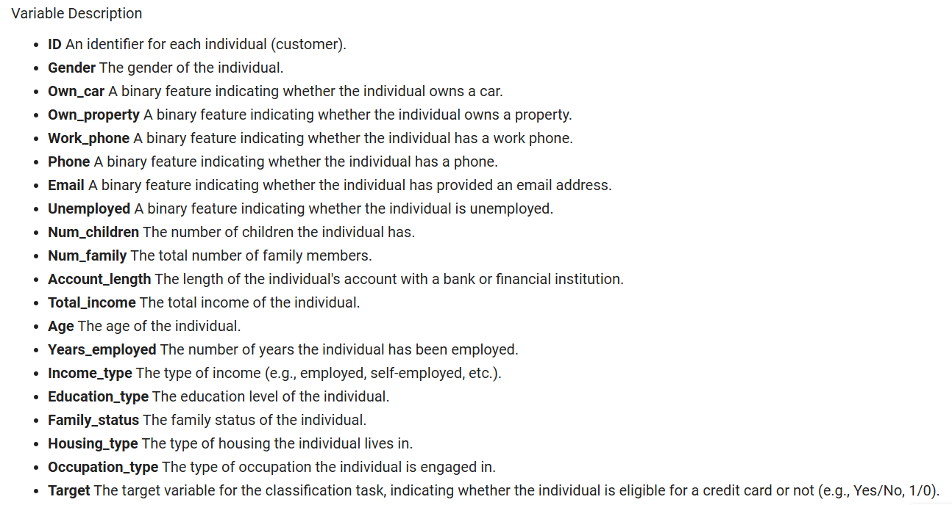
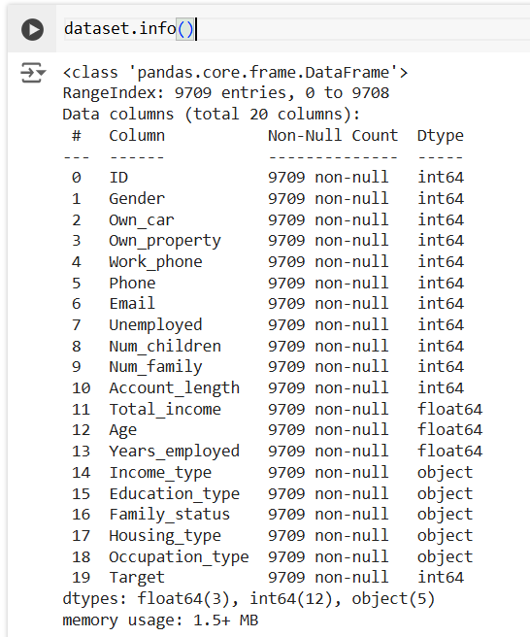
Descripción del Dataset
Nuestro dataset cuenta con 9,709 registros, con 19 variables independientes/predictoras y la variable dependiente/objetivo.

Slide 5
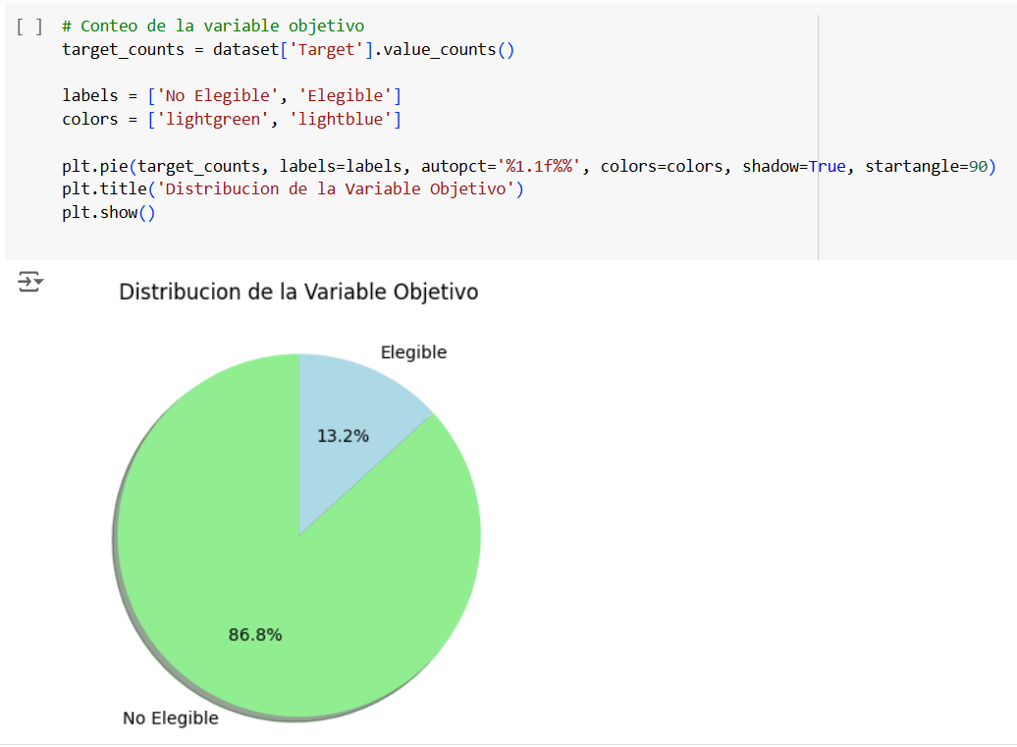
Análisis del Dataset
De manera inicial, vemos que nuestro dataset no es balanceado, contando solo con una muestra de 13.2% de solicitudes aprobadas.

Slide 6
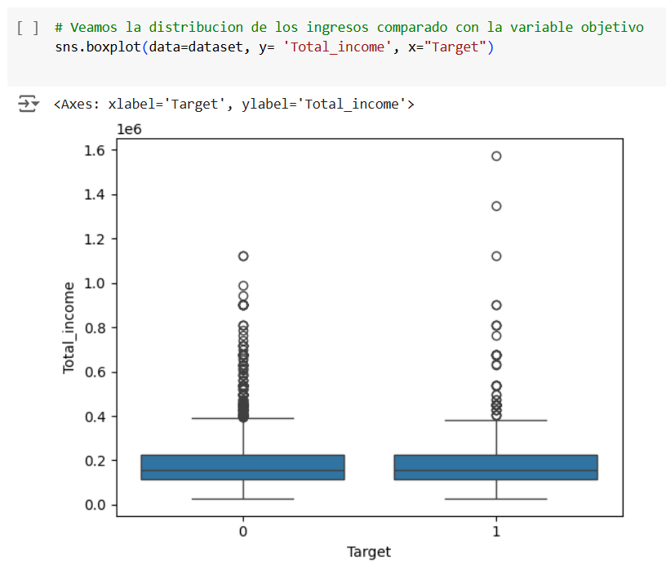
Análisis del Dataset
Analizando los ingresos con la elegibilidad en la solicitud de crédito, evidenciamos que no existe una relación directa o que mientras el ingreso sea mayor la posibilidad de aprobación de la solicitud sea satisfactoria.

Slide 7
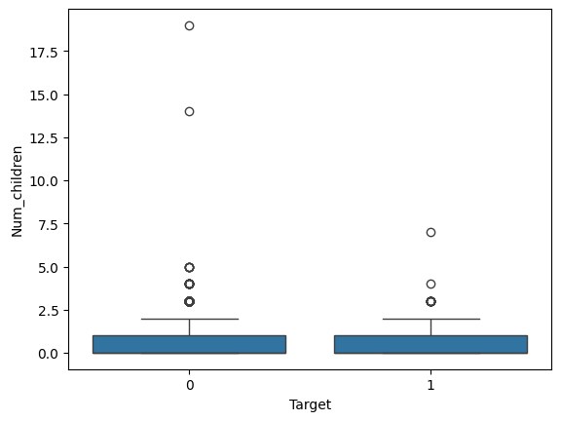
Análisis del Dataset
La cantidad de hijos, podemos ver que la distribución por aprobación de la solicitud aparenta ser igual, exceptuando algunos valores atípicos cuando la aprobación del crédito es 0.

Slide 8
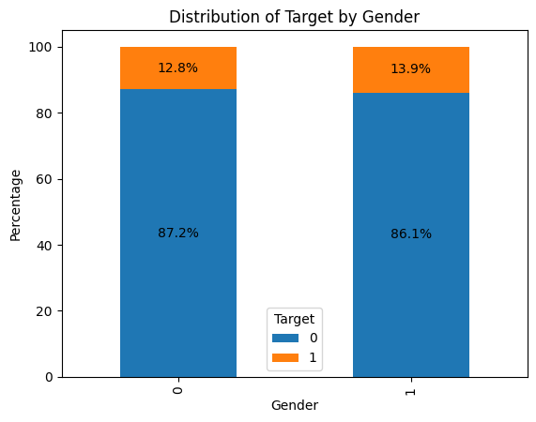
Análisis Bivariado
El gráfico bivariado, género y target nos indican que la variable género no es influyente en la aprobación de la solicitud.
Ambos géneros, masculino (1) y femenino (0) poseen alrededor de 13% de solicitudes aprobadas.

Slide 9
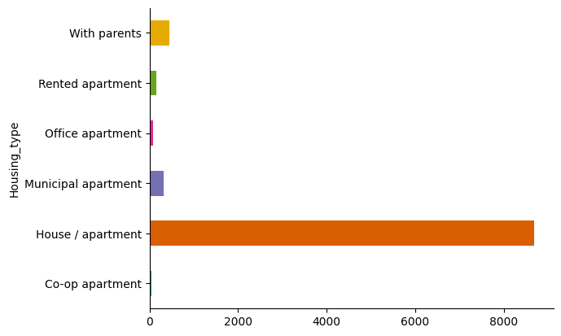
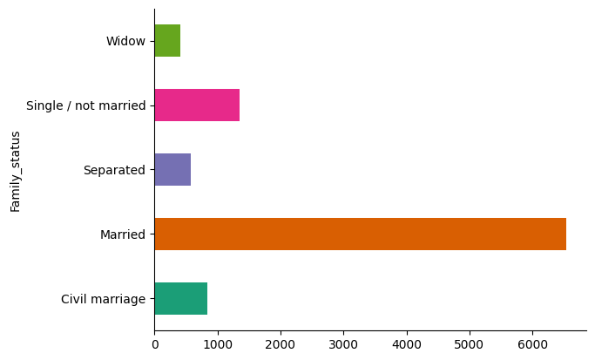
Análisis Descriptivo
La mayoría de los aplicantes o solicitantes de tarjetas de crédito poseen House/Apartamentos y casados, estas pueden ser convertidas en una variable dummies para entrenamiento.

Slide 10
Análisis Descriptivo
La mayoría de los aplicantes o solicitantes de tarjetas de crédito poseen House/Apartamentos y casados, estas pueden ser convertidas en una variable dummies para entrenamiento.

Slide 11
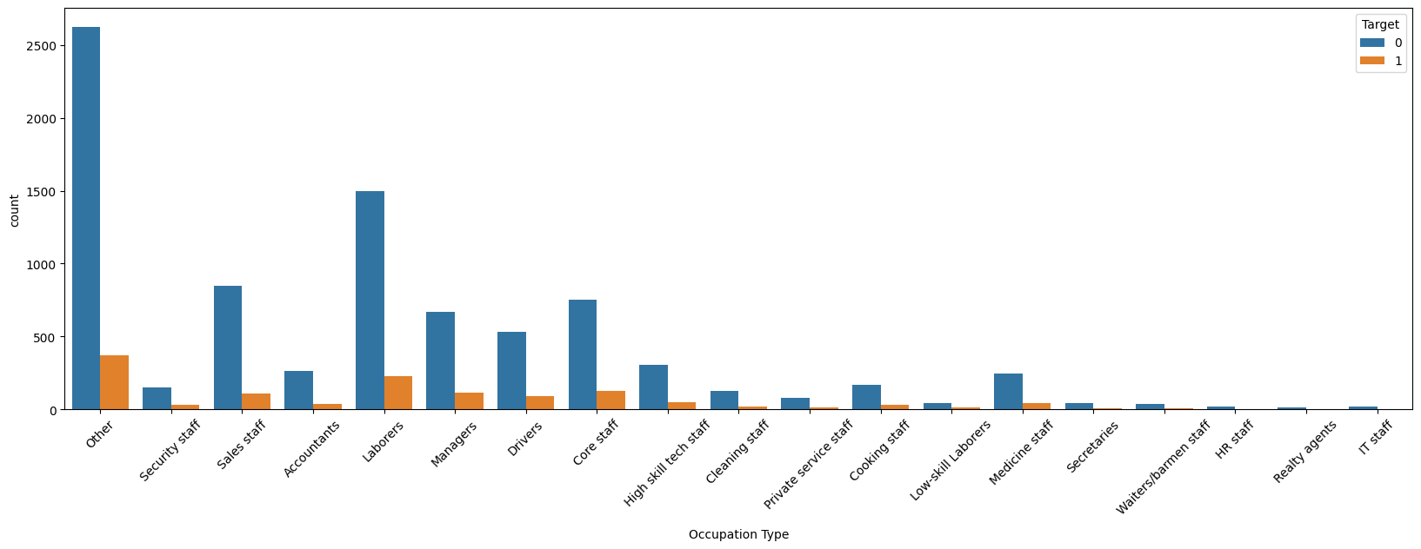
Análisis Descriptivo
La mayoría de valores dentro de la variable “Occupation_type” poseen “Other” como valor, dificultando la posibilidad de poder decir si el tipo de trabajo influye en la aprobación de la solicitud de crédito.

Slide 12
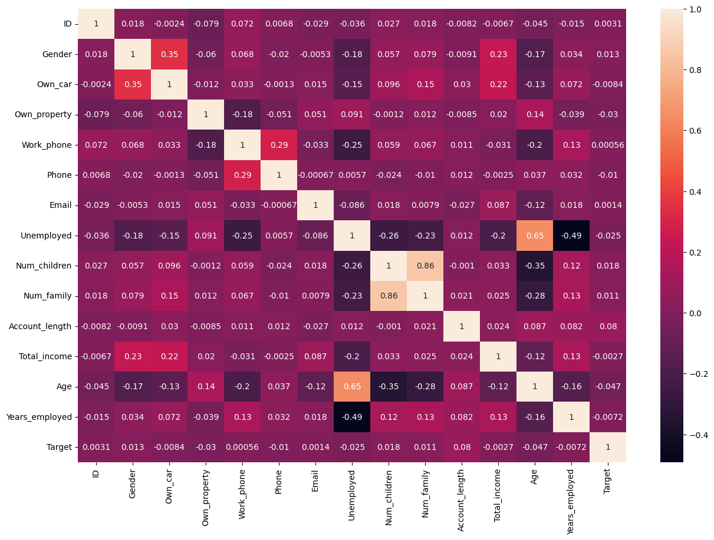
Análisis de Correlación entre Variables
El gráfico de calor, nos permite conocer qué tan fuerte es la relación entre las variables dependientes y la variable objetivo, esto nos permite identificar cuales variables que no agregan valor para la decisión y cuáles podemos eliminar.
Podemos ver algunas variables dependientes que poseen relaciones fuertes, esto se debe eliminar para poder entrenar un modelo robusto.

Slide 13
Insights
Las variables Num_family and Num_children poseen alta correlación positiva, podemos eliminar la variable Num_family ya que posee una correlación más baja con la variable objetivo
Las variables Gender y Own_car poseen una correlación alta con respecto a las demás variables, tomando en cuenta que la variable Own_car posee una correlación negativa con la variable objetivo podemos disponer de ella
Las variables Unemployed y Years_employed poseen alta correlación negativa, tomando en cuenta que la variable Unemployed también posee alta correlación positiva con Age, podemos eliminar la variable Unemployed
Respuestas
La edad, el tamaño de la familia, el género, el tipo de trabajo y los ingresos totales de los aplicantes no aparentan ser factores determinantes fuertes para la aprobación de las tarjetas de crédito.

